Slide 1
Equipo 8 6 grado áreas iii y iv
Apartado 1.a

Slide 2
Apartado 2.d
Nombre | Asignatura
Ariadna Silvia Delgado Huerta | Psicología
Margarita Juárez Rodríguez | Introducción al Estudio de las Ciencias Sociales y Económicas

Slide 3
Apartado 3. f y g
Fecha de elaboración 12 de marzo al 26 de abril de 2019
Fecha de aplicación 12 de marzo al 26 de abril de 2019
CICLO ESCOLAR 2018-2019

Slide 4
Apartado 4.h
Nombre del Proyecto:
“GRUPOS URBANOS CONTEMPORÁNEOS DENTRO DE LA PREPARATORIA UNIVERSIDAD DE LONDRES ”

Slide 5
Apartado 5.I
Introducción y/o justificación del proyecto.
Se considera que los jóvenes de hoy en día, tienen la necesidad de reunirse en diversos grupos, tomando en cuenta para ello, ciertas características que los empatan, conocer lo que los hacen tener esa necesidad de adaptarse a las diversas situaciones. Salir de su habitat (familia) y encontrar su identidad, tanto en la ideología como en lo estético. Para poder compartir en pares, lo mejor que les satisface, tomando en cuenta la cultura. Lo que hacen es reconocerse entre ellos, de manera consciente e inconsciente. A través de la identificación hacen su reconocimiento y su vínculo, realizando su afinidad o unión, y no siempre dan resultados positivos, en ocasiones la identificación puede tener relativa autonomía, cuando se reúnen con los grupos, dinámicamente significativos.
Tomando en cuenta que una tribu urbana es un grupo que se comporta de acuerdo a las ideologías, de una subcultura que se origina y desarrolla en un ambiente de la ciudad. Este fenómeno se da, cuando los jóvenes buscan la identidad añorada, surge en la adolescencia, en las escuelas, tomando en cuenta la uniformidad de pensamiento y vestimenta.
Dentro de las diversas tribus urbanas, no se tiene tolerancia, lo que ayuda a la provocar desacuerdos, o frustración.
Existen diversos tipos de grupos, los cuales pueden irse conjuntando en situaciones.
Generalmente los grupos urbanos, en muchas ocasiones, buscan tener ciertos atributos, pero lo más usual, podría ser la parte estética, es decir, la estética, tomando en cuenta el estereotipo y las etiquetas en la sociedad.
Por ello queremos estudiarlos dentro de la universidad de londres preparatoria, para implementar la tolerancia dentro de los jóvenes.

Slide 6
Apartado 6.J
OBJETIVO GENERAL
Identificar y conocer la estructura e interacción de los grupos sociales.
Reconocer e identificar, que no solo lo estético, determina quienes son y como clasificarlos, las tribus tienen cambios constantes. Hay que situar en un contexto amplio, tomando en cuenta que este surge en el siglo XIX, tomando en cuenta que ha sido motivo de cambio en la juventud.

Slide 7
Apartado 7.k OBJETIVOS POR MATERIA
PSICOLOGÍA
Introducción al estudio de las ciencias sociales y económicas
El alumno aplicará la teoría de grupos y analizará las relaciones interpersonales del grupo social seleccionado. Reconociendo las normas, roles, liderazgo y principales actitudes.
El alumno investigará y conocerá el alcance de hacer distinciones entre los diversos grupos sociales, el proceso de socialización y las diversas formas de organización social, implementando la tolerancia y aceptación.

Slide 8
Apartado 8
Actividades de inicio

Slide 9
Apartado 8.1.a,b,c,d Psicología
OBJETIVO: Detonar en los alumnos el interés por el tema de los diversos grupos sociales que existen dentro de su entorno.
La profesora, Pide a los alumnos investigar los antecedentes de la psicología social, con aspectos como liderazgo, familia, amistades, influencia social, costumbres, tradiciones, para que los alumnos se involucrarán con la diversidad cultural de nuestro país.
Grado 6º
Fecha en que se lleva a cabo la actividad. 12-15-marzo-19

Slide 10
Apartado 8.1.a,b,c,d INTRODUCCIÓN AL ESTUDIO DE LAS CIENCIAS SOCIALES
OBJETIVO: Detonar en los alumnos el interés por el tema de los diversos grupos sociales que existen dentro de su entorno.
La profesora: Pide a los alumnos que hagan una investigación preliminar de los diversos grupos sociales que integran la sociedad, la forma en como son vistos y como los catalogamos o clasificamos.
Grado 6º
Fecha en que se lleva a cabo la actividad. 12-marzo-19

Slide 11
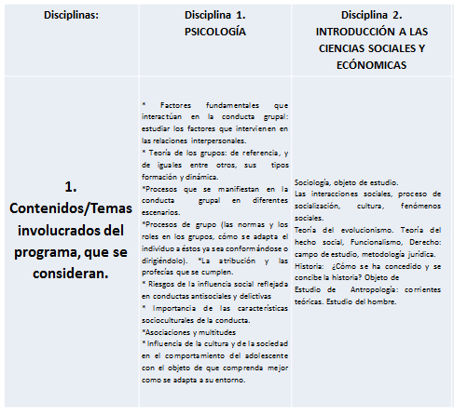
Apartado 8.2.e y f
Asignaturas, temas y conceptos. Fuentes de apoyo.
Fuentes de apoyo: Presentación general de Conexiones, Protocolo de laboratorio, rúbricas

Slide 12
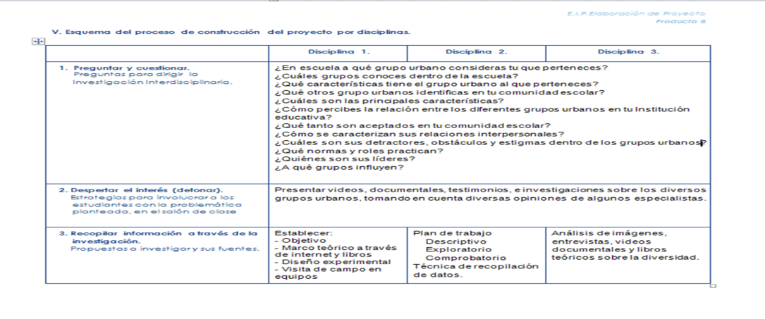
Apartado 8.3.g
Justificación de la actividad. Respuesta a pregunta guía.

Slide 13
Apartado 8.4 h DESCRIPCIÓN DE LA APERTURA DE LA ACTIVIDAD

Slide 14
Apartado 8.5.i Descripción del desarrollo de actividades
Se conformaron los equipos de trabajo, tomando en cuenta las áreas de interés y las relaciones interpersonales de los integrantes de cada grupo.
Los equipos eligen la tribu urbana que les generó interés, y una vez elegida, iniciaron con una investigación preliminar, y un pequeño debate en clase.

Slide 15
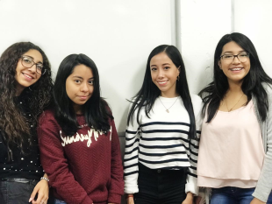
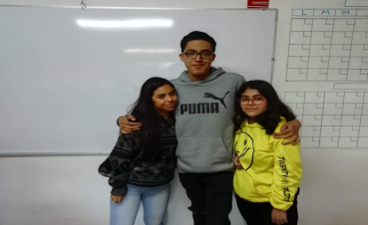
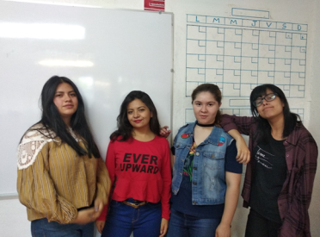

Slide 16
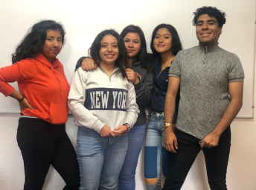
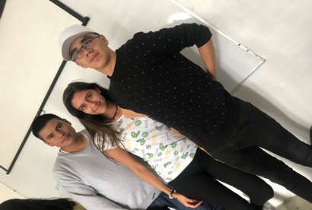

Slide 17
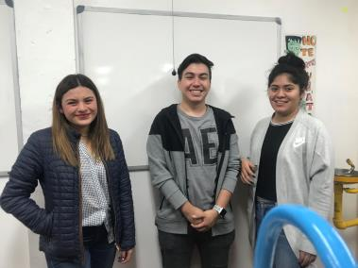
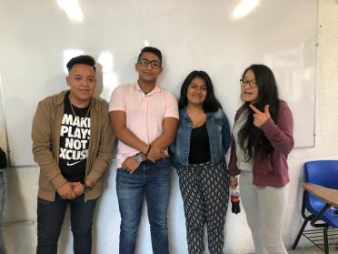
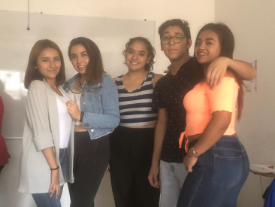

Slide 18
Apartado 8.6.j Descripción del cierre de la actividad. Pasos y organización del grupo
Una vez conformados os equipos de trabajo, se explica y muestra por medio de diapositivas el proyecto en su totalidad, para que los alumnos conozcan el alcance del mismo.
Los alumnos en clase, inician a trabajar con un cronograma de actividades, que permitirá desarrollar dicho proyecto, tomando en cuenta dicha tribu elegida.
Se aclara que los requisitos y materiales deben ocupar, tales como, protocolo de laboratorio de psicología, internet, computadora, un teléfono para grabar, el cañón.
Los docentes muestran las rúbricas para evaluar dicho proyecto. Aclarando que los productos finales serán el análisis de encuestas, y un video.

Slide 19
Apartado 8.7.k Descripción de lo que se hará de la actividad
Se elabora un marco teórico sobre la tribu urbana o el grupo social que se selecciono, realizan hipótesis, variables, realizan plan de fechas, se toman en cuenta los temas, sobre las diversas Leyes que puedan regularlo, la historia de la tribu, la forma de relacionarse con la sociedad, y la antropología del grupo como antecedente.
Elaboran un cuestionario de 10 preguntas, supervisado y revisado por la profesora, una vez emitido el vo.bo. Se imprimen y se aplican.
Se llevan a cabo estadísticas sobre el cuestionario, para comprobar o descartar la hipótesis.
Se pide evidencias de la aplicación de las encuestas, para validarlas.
Se pide que se vaya a entrevistar a las tribus urbanas, y que los encuestados emitan su opinión en relación a el cuestionario previamente elaborado.
Una vez realizada la entrevista, se pide editar el video, para ser mostrado en clase, con una duración de 3 a 5 minutos.
Como producto final se pide el trabajo impreso para ser evaluado por las profesoras, considerando las rúbricas.
Los equipos exponen su producto final, tomando en cuenta la rúbrica.

Slide 20
Apartado 8.8.l Análisis. Contrastación de lo esperado con lo sucedido. Argumentos claros y precisos.
Lo que se espera de este proyecto es que los alumnos tengan una ventana de apertura a la diversidad, apertura, no exclusión, al respeto, la tolerancia. Por medio del acercamiento de las diversas tribus urbanas ampliar el conocimiento.

Slide 21
Apartado 8.9 m Toma de decisiones.
Se realizó un ajuste a los equipos de laboratorio de psicología para conformar los equipos del proyecto conexiones, con el objetivo de mejorar las relaciones y que se obtengan resultados óptimos.

Slide 22
Apartado 9
Actividades de desarrollo

Slide 23
Apartado 9.1.a,b,c,d
Actividad: Realizar una investigación sobre el grupo social seleccionado, con bases, en los temas, de la Sociología, relación de individuos, Derecho, normas de convivencia, Historia, en donde surgen y como se han ido modificando, y Antropología en cuanto a la cultura, ideología.
Objetivo: Conocer y debatir en cuestión al tema presentado sobre los temas antes mencionado de las tribus urbanas.
Grado 6º
Fecha : 19 – 22 - marzo -19

Slide 24
Apartado 9.2.e
Asignaturas , temas o conceptos.
Fuente de información. Internet, revistas, documentales, periódicos, videos en you tube.

Slide 25
Apartado 9.3.g
Justificación de la Actividad. Dar respuesta a pregunta guía.
Los alumnos deberán realizar un análisis y reflexión sobre las diferentes culturas que tienen en su entorno, y que con las cuales conviven día con día, sin percatarse de las características que tienen.
Se lleva a cabo una plenaria (debate) sobre el respeto y la tolerancia que cada grupo social, tiene con los demás una vez, teniendo conocimiento del mismo.
Se reflexiona sobre los prejuicios que se tienen unos a otros, sobre la elección de la tribu a la que pertenecen.

Slide 26
Apartado 9.4.h descripción de la apertura de actividad
En clase se pide a los alumnos realicen una investigación previa sobre la manera en como se ven los grupos sociales o tribus urbanas dentro de la sociedad y se llevará a cabo un debate previo a la investigación.

Slide 27
Apartado 9.5.i 9.5 Descripción del desarrollo de la actividad
Los alumnos realizan una investigación teórica sobre la tribu urbana desarrollada, en la materia de psicología e ICSE.
Se pide en el laboratorio que desarrollen e investiguen su marco teórico, variables, hipótesis, sobre el grupo social o tribu urbana seleccionada.
Lo anterior se encuentra registrado en el protocolo de laboratorio de la asignatura de Psicología, trabajado en el laboratorio.

Slide 28
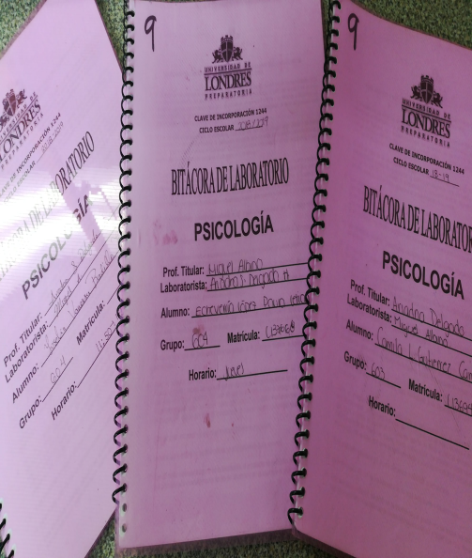
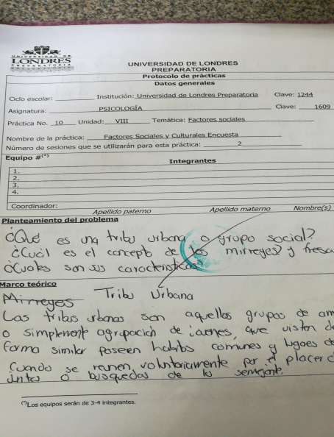

Slide 29
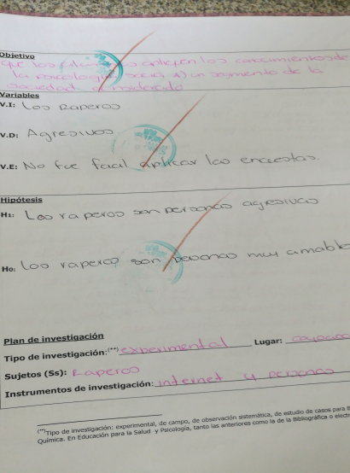
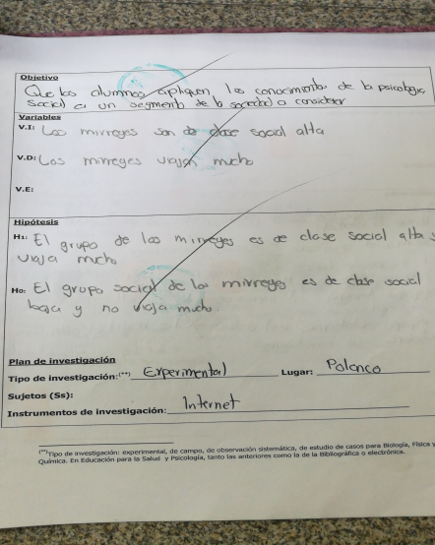

Slide 30
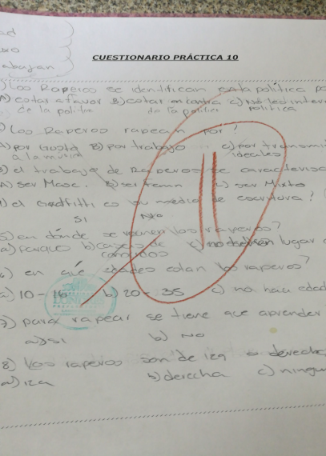
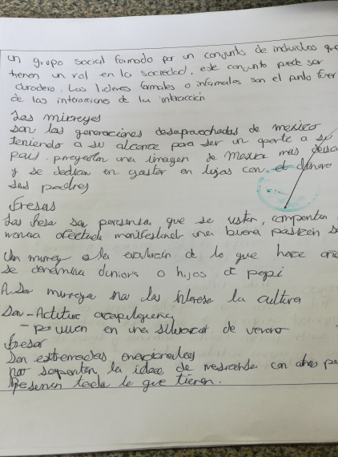

Slide 31
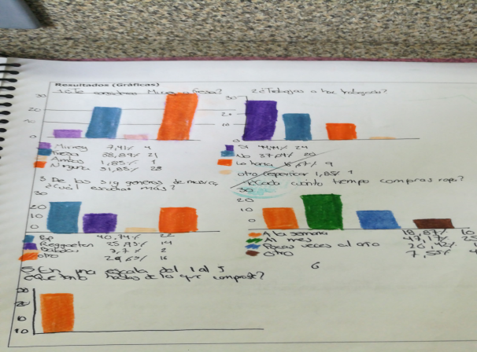

Slide 32
Apartado 9.5.i 9.5 Descripción del desarrollo de la actividad
En la clase de Sociales, se pide que investiguen como surge dicha tribu urbana y la relación que tiene en la sociedad.
Se pide la investigación en clase, así como entrevistas personalizadas con individuos de la misma tribu urbana o grupo social.

Slide 33
Apartado 9.6.j Descripción del cierre de actividad. Materiales, herramientas y evidencias
Las docentes revisan el marco teórico, así como las investigaciones previas sobre las tribus urbanas, y se le de seguimiento a dicho poryecto.
Se solicitó el protocolo de laboratorio de psicología y las evidencias tanto en foto como investigaciones del proyecto.

Slide 34
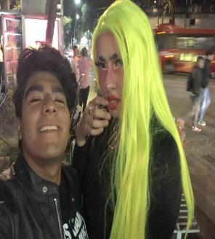
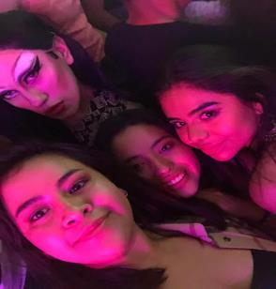
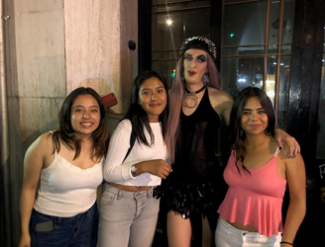

Slide 35
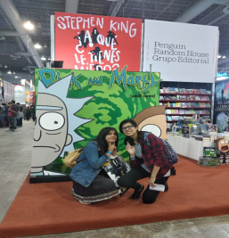
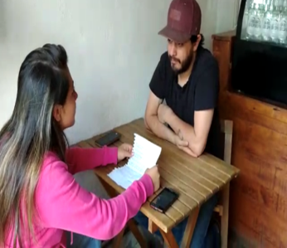

Slide 36
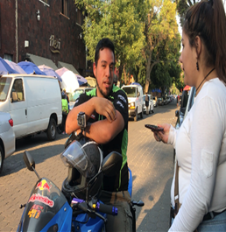
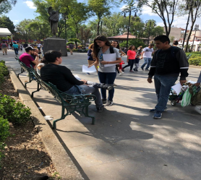

Slide 37
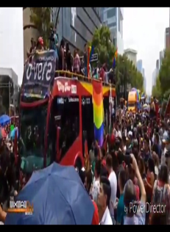
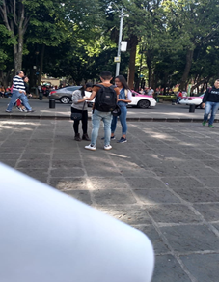
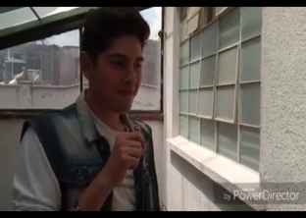

Slide 38
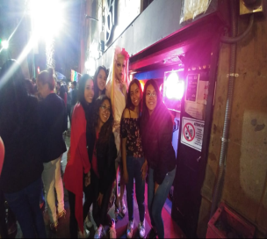
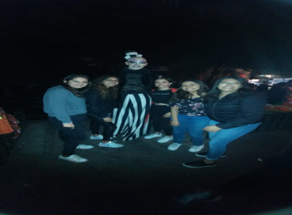
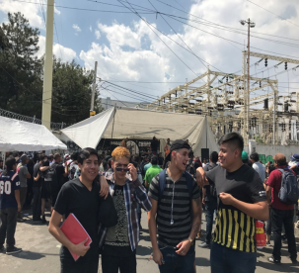

Slide 39
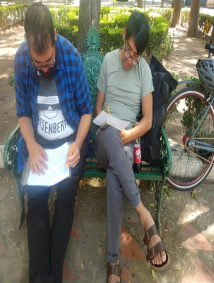
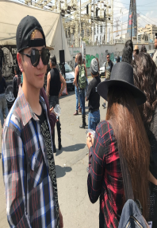

Slide 40
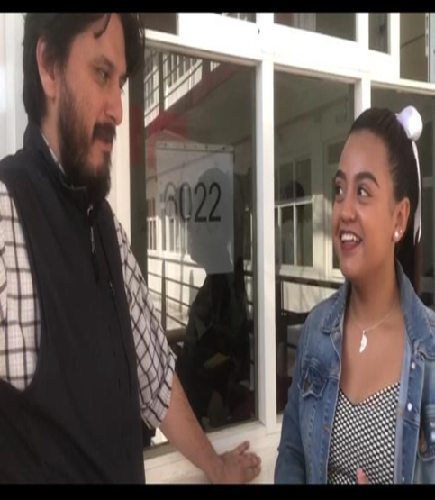
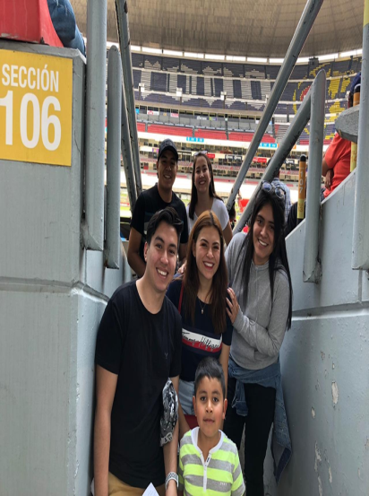

Slide 41
Apartado 9.7.k Descripción de lo que se hará con los resultados
Una vez estructurada la investigación de los protocolos de investigación de psicología, así como los cuestionarios, se deberán analizar los resultados, para presentar en exposición la información solicitada por las profesoras en las materias antes mencionadas.

Slide 42
Apartado 9.8.l Análisis. Contrastación de lo esperado con lo sucedido.
Dentro de la materia de Psicología con el protocolo de investigación, algunos equipos de trabajo, no podían conjuntarse en un horario que les permitiera realizar el trabajo en sus tiempos, y eso trajo consigo que cada uno trabajara por separado, aunque el resultado que se esperaba se obtuvo al final. Por ejemplo el equipo de las barras, no encontraban partido para poder encontrar el grupo social o tribu urbana para realizar sus entrevistas y cuestionarios.
En la materia de ICSE, por ejemplo el acudir a horarios fuera de lo establecido para llevar a cabo las entrevistas, pero al final se logra el objetivo con ayuda de los padres de familia.

Slide 43
Apartado 9.9.m Toma de decisiones.
La toma de decisiones se presentó en los equipos de trabajo, debido a la mala organización de los mismos, y la recepción del materia, como evidencia que no se tenía en tiempo y forma, y se tuvo que ajustar los tiempos.

Slide 44
Apartado 10
Una actividad interdisciplinaria de la fase de desarrollo.

Slide 45
Apartado 10.1.a,b,c,d
Actividad: Retomando la investigación previa sobre su grupo social, en la primera fase del proyecto, se pide la elaboración del trabajo por escrito, el cual debe contener, el cuestionario, con sus respectivos resultados, para ser supervisado y evaluados por las profesoras.
Objetivo: Obtener mayor información y conocimiento sobre la tribu urbana, seleccionado, y que los alumnos tuvieran un acercamiento con dicha tribu.
Grado 6º
Fecha : 25 - 29 – marzo -19

Slide 46
Apartado 10.2.e
Asignaturas , temas o conceptos.
Fuente de información. Internet, revistas, documentales, periódicos, videos en you tube.

Slide 47
Apartado 10.3.g
Justificación de la Actividad. Dar respuesta a pregunta guía.
¿Cuáles son las principales características de las tribus urbanas?
¿Cómo percibes la relación entre los diferentes grupos urbanos?
Por medio de los instrumentos como son los cuestionarios y las entrevistas, los alumnos interactúan de manera directa con la tribu urbana seleccionada, para obtener información de primera mano.

Slide 48
Apartado 10.4.h Descripción de la apertura de la actividad
Tomando en cuenta la rúbrica del proyecto, se realizó un sorteo entre los equipos para conocer el orden de las exposiciones de los trabajos interdisciplinarios.
En clase las profesoras, explican por medio de las rúbricas, la manera en como se debe exponer, tomando en cuenta las diversas condiciones que se tienen en la Institución, principalmente en guarda su presentación en memoria, para no perder tiempo, así como el uso de diversos programas para la edición de los videos.

Slide 49
Apartado 10.5.i Descripción del desarrollo de la actividad
Con base en una rúbrica previamente establecida por las profesoras, se les solicitó el desarrollo del trabajo interdisciplinario en donde se integraron la investigación preliminar, los cuestionarios, las gráficas, las fotos y los videos, respectivos de las tribus urbanas o grupos sociales seleccionados.

Slide 50
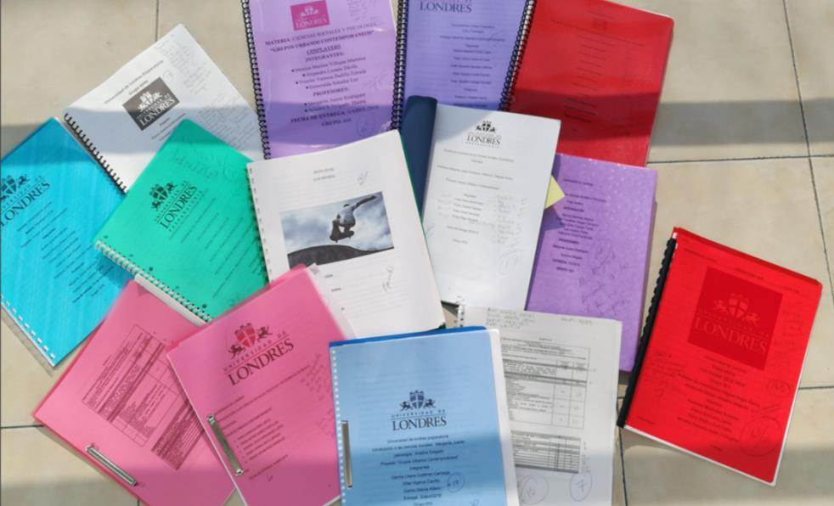

Slide 51
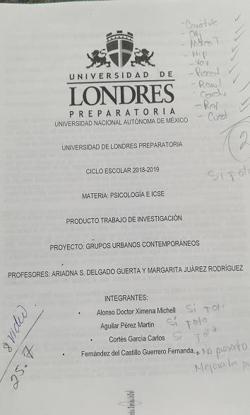
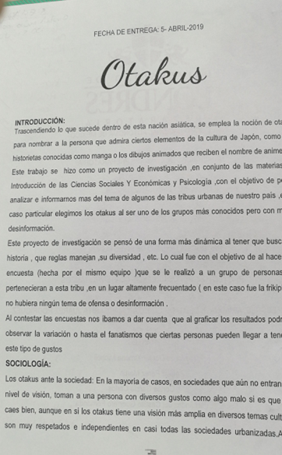

Slide 52
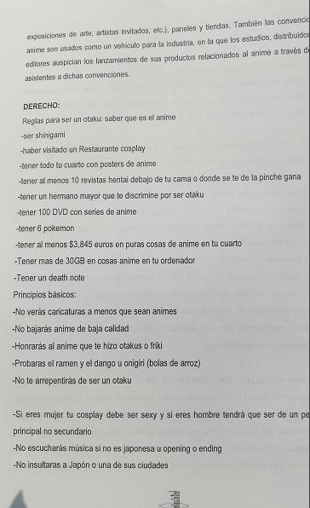
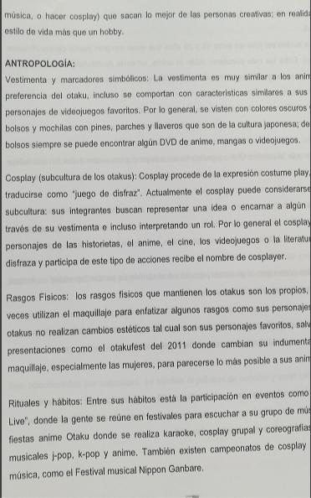

Slide 53
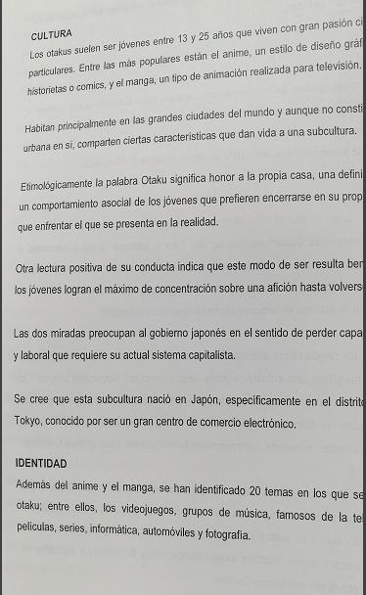
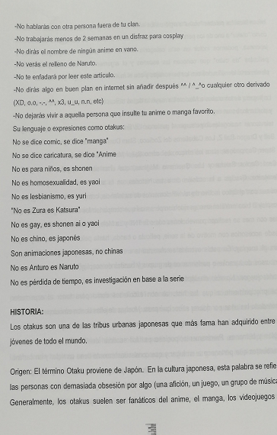

Slide 54
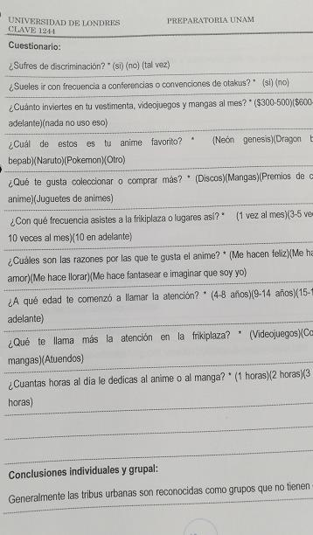
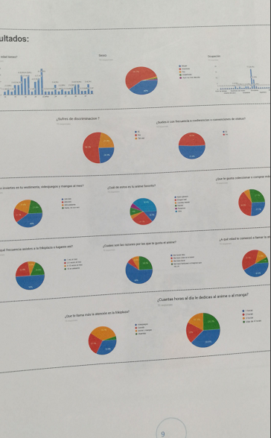

Slide 55
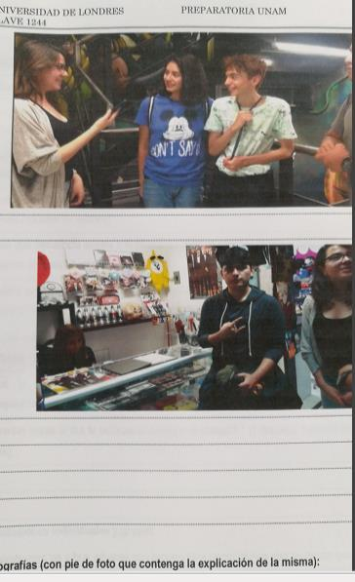
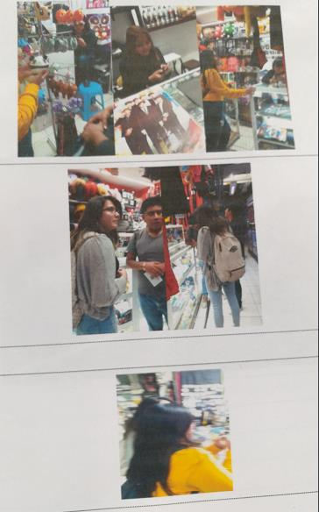

Slide 56
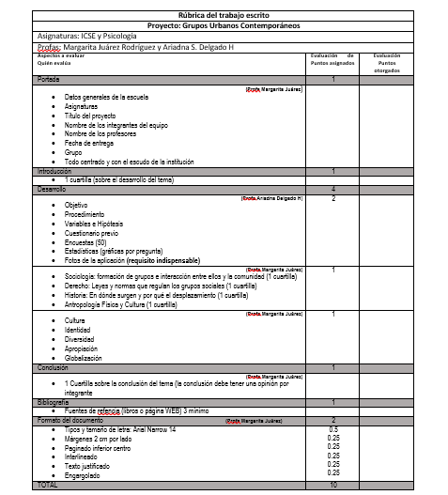

Slide 57
Apartado 10.6.j Descripción del cierre de la actividad
A través de la rúbrica, se evalúa el trabajo mostrado anteriormente, lo cual permite que el alumno tenga una retroalimentación de su desempeño.
Se muestran oportunidades, fortalezas, debilidades, y amenazas en cuanto al desempeño del trabajo presentado.

Slide 58
Apartado 10.7.k Descripción de lo que se hará con los resultados de la actividad.
Una vez que se muestran los resultados del trabajo por medio de la rúbrica se comenta con el grupo, lo que deben incluir dentro de la exposición que será la última actividad a realizar, en el desarrollo de dicho proyecto.
Se pide realicen una presentación previa para supervisión de las profesoras.

Slide 59
Apartado 10.8.l Análisis. Contrastación de lo esperado y lo sucedido.
Se mostro dentro del desarrollo que no habían resultados como se habían solicitado en clase, debido a la mala comunicación entre los integrantes del equipo, y que se confunden con las fechas de entrega y la manera en como se deben entregar los informes y trabajos.

Slide 60
Apartado 10.9.m Toma de decisiones
La principal toma de decisiones que se presento en el proyecto, fue recibir trabajos fuera de tiempo, con menor calificación, con el objetivo de que no se vieran afectados al 100%. Cabe destacar que no se evaluó al 100% ya que se tenían fechas específicas de entrega.

Slide 61
Apartado 11
Una actividad por asignatura en la fase del desarrollo del proyecto

Slide 62
Apartado 11.1.a,b,c,d
Actividad: En la materia de Psicología, fue la aplicación de las encuestas, y presentar los resultados arrojados. En la materia de Sociales, la investigación y la entrevista, que permitieron presentar resultados más verídicos, de los previstos.
Objetivo: El alumno contrasta la investigación teórica, con los resultados obtenidos, para poder tener otra visión sobre la tribu urbana, y realizar una análisis más profundo.
Grado 6º
Fecha : 1 - 5 – abril -19

Slide 63
Apartado 11.2.e
Asignaturas , temas o conceptos.
Fuente de información. Cuestionario, Resultados presentados en excell. Videos

Slide 64
Apartado 11.3.g
Justificación de la Actividad. Dar respuesta a pregunta guía.
¿Cómo influyen en la sociedad las diversas tribus urbanas?
¿Cómo interactúan las diversas tribus en la sociedad?
Se pretende que el alumno analice si existe la discriminación, la exclusión entre las diversas tribus urbanas, y sobre todo, que voltearan alrededor con una visión crítica.

Slide 65
Apartado 11.4h Descripción de la apertura de la actividad.
En la materia de psicología, los alumnos realizaron una investigación teórica de los grupos o tribu urbana que seleccionaron, elaboraron su hipótesis, y sus variables, así como definieron el cuestionario para posteriormente aplicarlo a la tribu urbana seleccionada. Una vez aplicadas las encuestas, realizaron los conteos y realizaron estadísticas. Para finalizar con las gráficas de resultados
En la materia de ICSE los alumnos realizan una investigación previa en clase, sobre la Sociología de la Tribu urbana, los grupos con los que se desarrollan, como los ve la sociedad, y principalmente su familia.

Slide 66
Apartado 11.4h Descripción de la apertura de la actividad.
Se sigue con el análisis del Derecho, es decir las Leyes que regulan las tribus urbanas, o por lo menos la forma en como se regulan las diversas tribus urbanas.
En la Historia, se pide que investiguen de donde provienen las diversas tribus urbanas, de donde provienen, lugar, fecha, y grupos de donde provienen.
En la Antropología, se pide investigar los antecedentes de donde provienen y como han evolucionado hasta el día de hoy.
Así como se pidió el video sin edición para poder revisar los lineamiento y la información que se requería, para dar sugerencias para la edición.

Slide 67
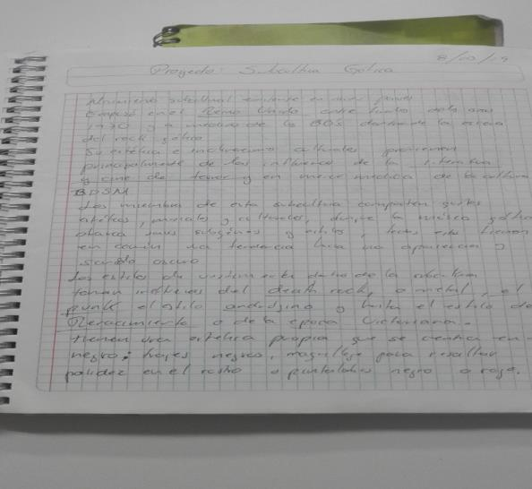

Slide 68
Apartado 11.5.i Descripción del desarrollo de las actividades.
En la materia de psicología, se dieron las instrucciones y la forma de trabajar dentro del laboratorio tomando en cuenta las principales actividades a desarrollar, se supervisó dentro del laboratorio y en clase.
En la materia de ICSE, se pedía trabajaran en clase, haciendo investigaciones previas sobre los temas antes mencionados, para revisarlos, y posterior se solicito una investigación más profunda sobre el tema. Se solicitó el video para dar las sugerencias en la edición.

Slide 69
Apartado 11.6.j Descripción del cierre de la actividad.
Se dejó revisado todo el material ( fotos videos, encuestas, entrevistas, trabajos) para que los alumnos realicen sus conclusiones para elaborar el trabajo final.

Slide 70
Apartado 11.7.k Descripción de lo que se hará con los resultados de la actividad.
Como se mencionó anteriormente los alumnos deberán realizar un análisis de toda la información recabada de las dos materias, para conocer el pensamiento de la tribu urbana solicitada.
Tomando en cuenta todos los aspectos antes mencionados.
Los alumnos realizarán la presentación final, por medio de este análisis.

Slide 71
Apartado 11.8.l Análisis. Contrastación de lo esperado y lo sucedido.
Nos percatamos que la mayoría de los alumnos, cumplieron con el proyecto, no obstante no dieron su máximo esfuerzo, debido a la saturación de actividades, como por ejemplo ( fin de ciclo escolar, preparación de examen de ingreso a nivel superior, trabajos de otras materias, y apatía).

Slide 72
Apartado 11.9.m Toma de decisiones.
Dentro de este apartado, solo se retroalimentó a los alumnos, ya que no había cambios que realizar, a pesar de no haber entregado al 100%.
Las profesoras se coordinaron en los aspectos a evaluar, y en lo que se les diría a los alumnos, para no tener confrontación con ellos.

Slide 73
Apartado 12
Una actividad del cierre.

Slide 74
Apartado 12.1.a,b,c,d
Actividad: Una vez revisados, los materiales antes mencionados, se les otorgó una fecha de exposición, de manera aleatoria.
Objetivo: El alumno presentará el resultado de toda la investigación previa, tomando en cuenta las rúbricas expuestas por las profesoras.
Grado 6º
Fecha : 8 - 12 – abril -19

Slide 75
Apartado 12.2.e
Asignaturas , temas o conceptos.
Fuente de información. El trabajo solicitado por las profesoras.

Slide 76
Apartado 12.3.g
Justificación de la Actividad. Dar respuesta a pregunta guía.
Nos basamos en tener presentes las características que distinguen a las diversas tribus urbanas, conocer la tolerancia de los diferentes alumnos, ante las diversas tribus urbanas.

Slide 77
Apartado 12.4.h Descripción de la apertura de la actividad.
Se tenía programado el rol de los equipos de trabajo, y se pidió respetar a cada uno de ellos en su tiempo y espacio.
Se sensibilizó a todos para las futuras exposiciones en clase, donde todos podrían realizar una retroalimentación sobre el trabajo expuesto en clase, tomando en cuenta la rúbrica de exposición.

Slide 78
Apartado 12.5.i Descripción del desarrollo de la actividad.

Slide 80
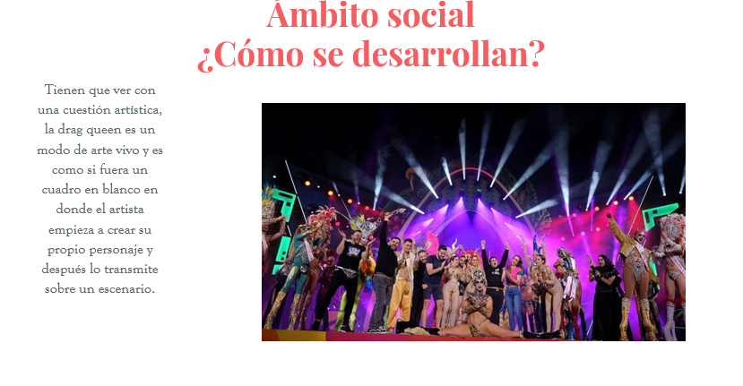

Slide 83
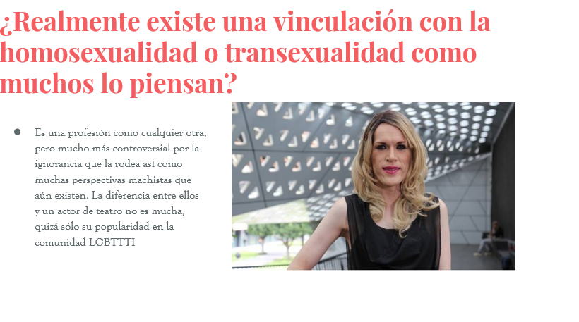

Slide 87
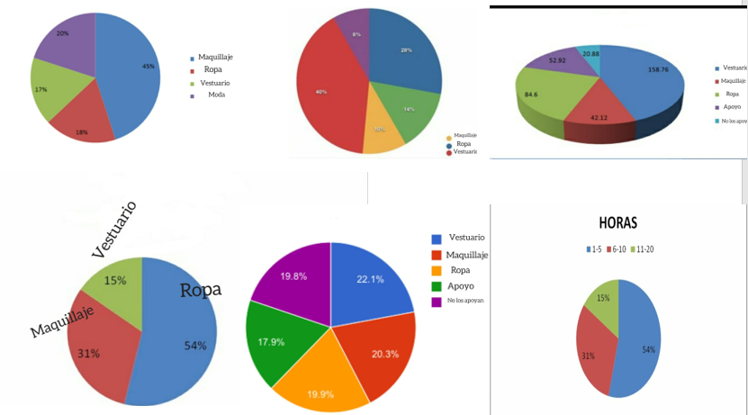

Slide 89
Apartado 12.5.i Descripción del desarrollo de la actividad.

Slide 90
Apartado 12.5.i Videos
https://www.youtube.com/watch?v=rXHCH-mJY48&feature=youtu.be&fbclid=IwAR0HIgt5ExEgGlAxBLxeQc9CN1b-vQRvRnI6whTTUvRe4i3XV6czsXMZUsU
A continuación se presenta el link de uno de los videos del proyecto .
Los alumnos realizaron sus exposiciones delante de la(s) docente(s) y de su grupo

Slide 91
Apartado 12.6.j Descripción del cierre de la actividad.
Se llevó a cabo una retroalimentación por parte de compañeros y profesoras, conforme la exposición realizada.
El grupo realiza una plenaria sobre cada uno de los temas de los grupos sociales.
Las docentes realizaron la calificación de la actividad (exposición del trabajo), con la rúbrica como instrumento de evaluación

Slide 92
Apartado 12.7.k Descripción de lo que se hará con los resultados de la actividad.
Con los resultados de la evaluación las docentes retroalimentan a cada equipo de trabajo realizando una reflexión verbal sobre los resultados obtenidos a los largo del proyecto
Con todo el grupo, las docentes reflexionan sobre el conocimiento adquirido de los grupos sociales, retomando conceptos como diversidad, inclusión, valores como tolerancia, respecto, etc.

Slide 93
Apartado 12.8.l Análisis. Contrastación de los sucedido con los esperado.
Con los resultados obtenidos de las exposiciones, se pudo observar una gran variedad de disposición para realizar el trabajo; hubo equipos donde se caracterizaron para realizar la presentación, hubo equipos donde no se presentó la exposición.
Afortunadamente hubo gran diversidad de grupos sociales, desde las barras donde se percibe el fanatismo a un deporte, las drags queens, los hipsters, los bikers , etc.
Si se lograron los resultados a pesar de las complicaciones presentadas, se obtuvo un resultado adecuado.

Slide 94
Apartado 12.9.m Toma de decisiones
Con base en lo experimentado se requiere de que las docentes tengan un respaldo de la información de los alumnos, ya que aunque los alumnos presentaron toda la información de manera escrita, es importante que ellos formen un portafolio de evidencias de manera electrónica que quede a disposición de las docentes. Lo anterior es debido a que los alumnos borran toda la información casi de manera inmediata.
Fue una excelente decisión que ambas docentes observaran algunas presentaciones juntas, lo que permitió cerrar de una manera integral el proyecto interdisciplinario, sin embargo, esto se pudo realizar únicamente en algunos grupos, ya que es difícil coordinar los horarios.

Slide 95
Apartado 13
Autoevaluación, coevaluación del proyecto, por parte de alumnos, maestros y autoridades/ entrevistas video grabadas o escritas.

Slide 96
Apartado 13.n

Slide 97
Apartado 13.n

Slide 98
Apartado 14
Lista de cambios realizados a la estructura del proyecto interdisciplinario original, planeado el ciclo pasado.

Slide 99
Cambios
Apartado 14.o
El primer cambio que se presentó en este proyecto fue la renuncia de la docente de la asignatura de historia de la cultura, por lo que el equipo se reestructuró.
Afortunadamente el ciclo escolar 2017-18 se llevó a cabo un piloto de este trabajo interdisciplinario con ambas docentes.
Se tiene que solicitar de manera diferente la información, para no tener problemas, así como el guardar la información en USB, que permita que las exposiciones fluyan de manera rápida, así como el guardado de los videos, en los formatos correctos o adecuados, conforme al equipo que se tiene en la Institución. (you tube).

